Slide 1
Des traits liés au sexe
Génétique 6

Slide 2
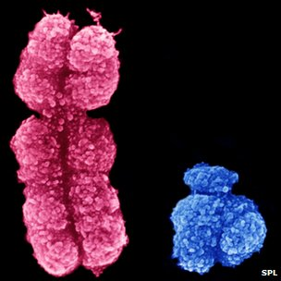
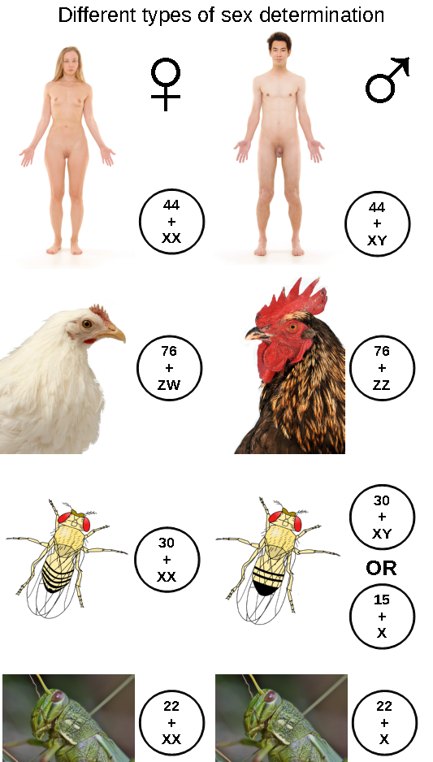
La déterminaison du genre chez les humains
Chez les humains, le genre d’un individu est déterminé par le 23e pair de chromosome. Ce système est différent chez d’autres organismes, comme les oiseaux.
X
Y
Parmi les 50 a 60 gènes qui produisent des proteines sur le chromosomes Y, le gène SRY est celui qui determine le sexe.

Slide 3
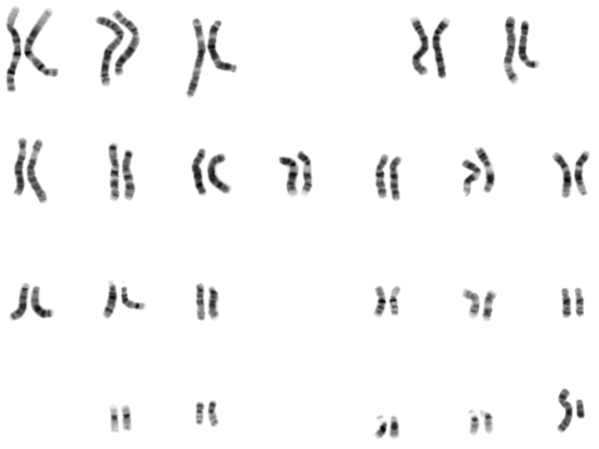
La déterminaison du genre chez les humains
Le 23e pair de chromosome sont des allosomes (les chromosomes sexuels).
Les chromosomes qui ont une forme et des gènes différents comparés aux autres chromosomes et à leur chromosome homologue.
Les autres 22 pairs de chromosomes sont des autosomes.
Les chromosomes qui ont une forme et des gènes semblables ou similaire à leur chromosome homologue.

Slide 4
Les traits liés au sexe
Chez les humains, bien qu’il y ait quelques gènes similaires entre les allosomes (le X et le Y),
Il y a d’autres gènes qui sont uniques à chacun des allosomes, ces gènes déterminent les traits liés au sexe.
Quelques traits liés au sexe chez les humains sont,
Le syndrome d’Alport (X dominant)
Le syndrome d’Aarskog-Scott (X dominant)
Le syndrome de Rett (X dominant)
Le rachitisme, lié à la vitamine D (X dominant)
La myopathie de Duchenne (X récessif)
Le daltonisme (X récessif)
L’hémophilie (X récessif)

Slide 5
La transmission des traits liés au sexe
Si la mère possède un allèle de hémophilie (X récessif)
Père non-hémophile
Mère non-hémophile
XY
XX
XY
XX
XY
XX
garçon
non-hémophile
garçon
hémophile
fille
non-hémophile
fille
non-hémophile

Slide 6
La transmission des traits liés au sexe
Si la mère possède 2 allèles de hémophilie (X récessif)
Père non-hémophile
Mère hémophile
XY
XX
XY
XX
XY
XX
garçon
hémophile
garçon
hémophile
fille
non-hémophile
fille
non-hémophile

Slide 7
La transmission des traits liés au sexe
Si la mère possède un allèle du rachitisme (X dominant)
Père sans rachitisme
Mère, rachitisme
XY
XX
XY
XX
XY
XX
Garçon,
Sans rachitisme
garçon, rachitisme
fille,
rachitisme
fille,
sans rachitisme

Slide 8
Un autre moyen de désigner les allèles liés aux sexe
X^{r}
X^{R}
X^{R}
Y
Chez les drosophiles, la couleur des yeux est un trait lié au sexe,
yeux rouges = X^{R} (dominant)
yeux blancs = X^{r} (récessif)
Le Y ne possède aucun allèle pour la couleur des yeux
X^{R}
Y
X^{R}X^{r}
Femelle, yeux rouges
YX^{r}
Mâle, yeux blancs
X^{r}
X^{R}X^{r}
YX^{r}
YX^{R}
Mâle, yeux rouges
X^{R}X^{R}
Femelle, yeux rouges
X^{R}
X^{R}X^{R}
YX^{R}

Slide 9
Récapitulons!
Chez les organismes qui effectuent la reproduction sexuée,
Le sexe d’un individu est déterminé par les allosomes
Les allosomes chez les humains sont le 23e pair de chromosomes, XX = femme et XY = homme
Les allèles uniques à chacun des allosomes déterminent des traits liés au sexe.

